Slide 1
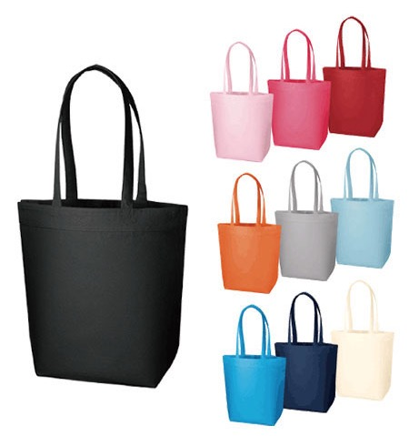
【提案書】
キャンバスベルトライントート
特徴
一見シンプルなキャンバストートですが、口元の切り返し的なラインがさりげないオシャレを演出しております。こちらはベーシックサイズタイプ。オリジナル名入れも格安で承ります。
納期
納期スペース
仕様
素 材：コットン(320g/㎡)
サイズ：本体/約390×380×120mm、持ち手/約25×650mm
容 量：約12L
備 考：ミッドナイトブルー・ナチュラル・ナイトブラック
お見積
お見積りスペース

Slide 2
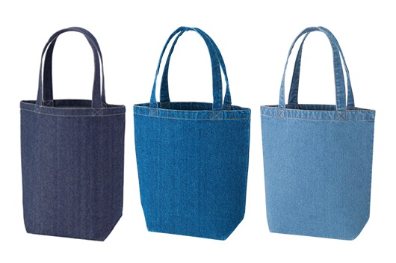
【提案書】
デニムトート(M)
特徴
カジュアルでオシャレな上、厚手で耐久性にも優れたデニム素材を使用したトートバッグのMサイズです。カラーバリエーションは全三色ございますので、名入れデザインに合わせてお選びください。
納期
納期スペース
仕様
素 材：コットン
サイズ： 本体/約350×360×130mm、持ち手/約30×500mm
容 量：約10L
備 考：インディゴ・ウォッシュブルー・ヴィンテージブルー
お見積
お見積りスペース

Slide 3
【提案書】
デニムトート(M)
特徴
カジュアルでオシャレな上、厚手で耐久性にも優れたデニム素材を使用したトートバッグのMサイズです。カラーバリエーションは全三色ございますので、名入れデザインに合わせてお選びください。
納期
納期スペース
仕様
素 材：コットン
サイズ： 本体/約350×360×130mm、持ち手/約30×500mm
容 量：約10L
備 考：インディゴ・ウォッシュブルー・ヴィンテージブルー
お見積
お見積りスペース

